Slide 1
أَهْلاً بِكَ فِي مَطْعَمِ بَيْرُوت
Dr. Ehab Atta

Slide 2
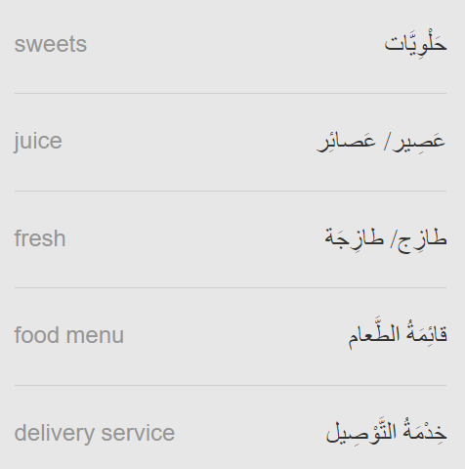
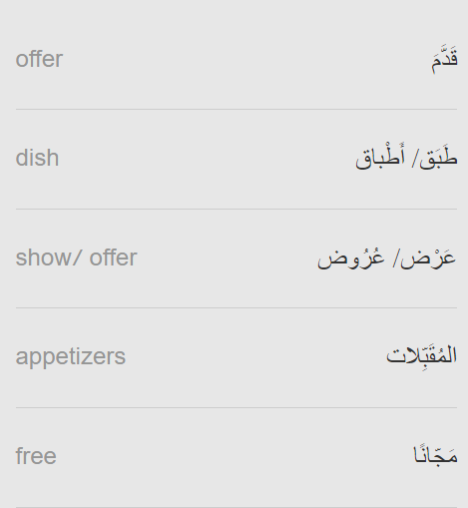

Slide 3
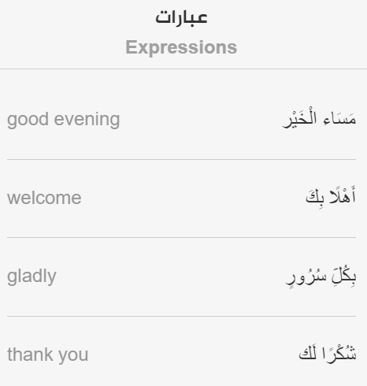

Slide 4
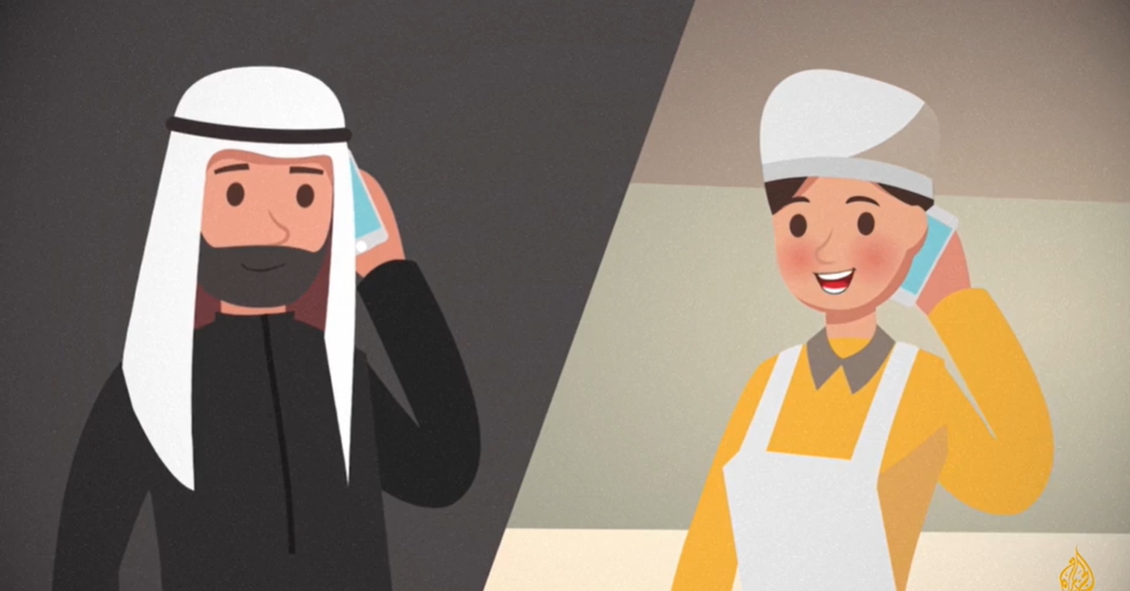
https://learning.aljazeera.net/ar/node/19403

Slide 5
مَسَاء الْخَيْر، أَهْلًا بِكَ فِي مَطْعَمِ بَيْرُوت.
مَسَاء الْخَيْر، أُرِيدُ أَنْ أَعْرِفَ قائِمَةَ الطَّعامِ عِنْدَكُمْ؟
بِكُلِّ سُرُورٍ.. الْـمَطْعَمُ يُقَدِّمُ أَطْباقًا لُبْنَانِيَّة وَبِيتْزَا أَيْضًا..
قَائِمَةُ الْيَوم: دَجَاجٌ مَشْوِيٌّ، وَكَبَابُ لَحْمٍ، وَشَاوُرْمَا، وَكُبَّة.
مَا البِيتْزَا الْـمُتَوَفِّرَةُ لَدَيْكُمْ؟
عِنْدَنَا بِيتْزَا إِيطَالِيَّة بِاللَّحْمِ أَوِ الْخَضْرَاوَات.
وَمَاذَا عَنِ الْـمُقَبِّلَات؟
لَدَيْنَا سَلَطَةٌ خَضْرَاء وتَبُّولَة وَفَتُّوش.
هَلْ لَدَيْكُمْ حَلْوِيَّات؟
نَعَمْ. الْمَطْعَمُ يُقَدِّمُ الْكُنَافَة وَالْبَسْبُوسَة وَأَيْضًا الْعَصَائِرِ الطَّازَجَة.

Slide 6
هَلْ لَدَيْكُمْ عُرُوضٌ الْيَوْم؟
نَعَمْ لَدَيْنَا كُلَّ يَوْمِ جُمْعَةٍ ثَلَاثَةُ عُرُوضٍ.
عُرُوضُ الْيَوْم: تَشْتَرِي كِيلُو كَبَاب وَتَحْصُل عَلَى طَبَقٍ فَتُّوش مَجَّانًا، أَوْ تَشْتَرِي دَجَاجًا ﻣَﺸْوِﻳًّﺎ وَتَحْصُل عَلَى عُلْبَةِ كُولَا كَبِيرَةٍ.
لَا أُفَضِّلُ شُرْبَ الْكُولَا فِي الْـمَسَاء.
أَخْتَارُ الْكَبَابَ وَالْفَتُّوش.
لَدَيْكُمْ خِدْمَة التَّوْصِيل؟
نَعَمْ لَدَيْنَا. مَا عُنْوَانُك؟
شَارِع الْأَنْدَلُس الْعِمَارَة رَقْم 5 الشَّقَّة رَقْم 7.
شُكْرًا لَك.
عَفْوًا.

Slide 7


